Slide 1
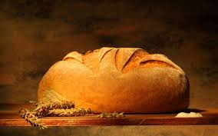
人活着不是单靠食物
（11）

Slide 2

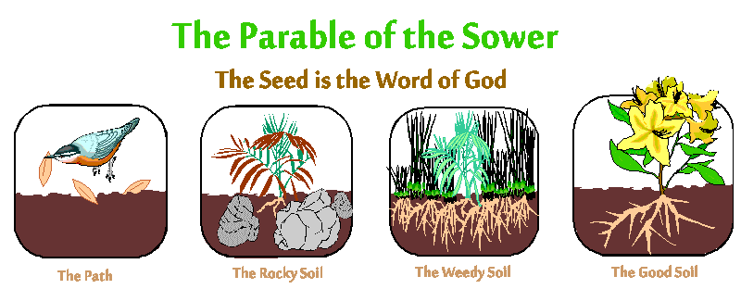
撒种的比喻
路8:8 又有落在好土里的，生长起来，结实百倍。耶稣说了这些话，就大声说：有耳可听的，就应当听！
路8:15 那落在好土里的，就是人听了道，持守在诚实善良的心里，并且忍耐着结实。
我
我
内心相信的真理
内心相信的谎言

Slide 3

撒种的比喻
路8:8 又有落在好土里的，生长起来，结实百倍。耶稣说了这些话，就大声说：有耳可听的，就应当听！
路8:15 那落在好土里的，就是人听了道，持守在诚实善良的心里，并且忍耐着结实。

Slide 4
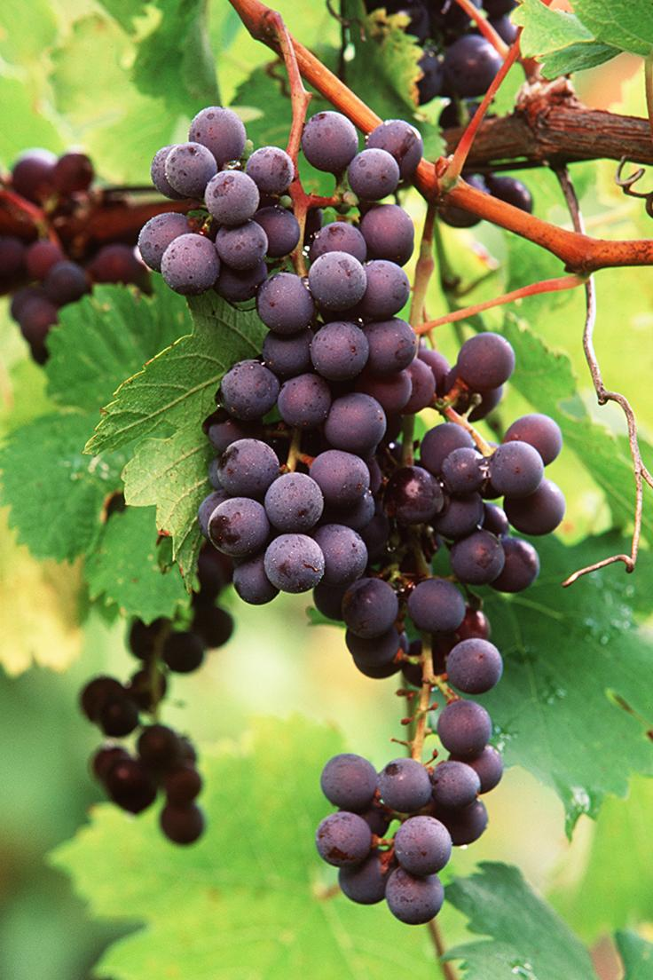
撒种的比喻
路8:8 又有落在好土里的，生长起来，结实百倍。耶稣说了这些话，就大声说：有耳可听的，就应当听！
路8:15 那落在好土里的，就是人听了道，持守在诚实善良的心里，并且忍耐着结实。

Slide 5


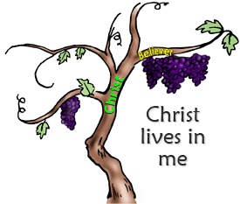

Slide 6

为啥那么难？

Slide 7
马利亚的例子
路1:26 到了第六个月，天使加百列奉神的差遣往加利利的一座城去，这城名叫拿撒勒，1:27 到一个童女那里，是已经许配大卫家的一个人，名叫约瑟。童女的名字叫马利亚；1:28 天使进去，对他说：蒙大恩的女子，我问你安，主和你同在了！1:29 马利亚因这话就很惊慌，又反复思想这样问安是甚么意思。

Slide 8
马利亚的例子
路1:30 天使对他说：马利亚，不要怕！你在神面前已经蒙恩了。1:31 你要怀孕生子，可以给他起名叫耶稣。1:32 他要为大，称为至高者的儿子；主神要把他祖大卫的位给他。1:33 他要作雅各家的王，直到永远；他的国也没有穷尽。

Slide 9
马利亚的例子
路1:34 马利亚对天使说：我没有出嫁，怎么有这事呢？1:35 天使回答说：圣灵要临到你身上，至高者的能力要荫庇你，因此所要生的圣者必称为神的儿子。1:36 况且你的亲戚以利沙伯，在年老的时候也怀了男胎，就是那素来称为不生育的，现在有孕六个月了。1:37 因为，出于神的话，没有一句不带能力的。

Slide 10
基督的榜样
约5:17 耶稣就对他们说：我父做事直到如今，我也做事。5:18 所以犹太人越发想要杀他；因他不但犯了安息日，并且称神为他的父，将自己和神当作平等。5:19 耶稣对他们说：我实实在在的告诉你们，子凭着自己不能做甚么，唯有看见父所做的，子才能做；父所做的事，子也照样做。

Slide 11
基督的榜样
约14:10 我在父里面，父在我里面，你不信么？我对你们所说的话，不是凭着自己说的，乃是住在我里面的父做他自己的事。14:11 你们当信我，我在父里面，父在我里面；即或不信，也当因我所做的事信我。14:12 我实实在在的告诉你们，我所做的事，信我的人也要做，并且要做比这更大的事，因为我往父那里去。

Slide 12

葡萄树与枝子
约15:4 你们要常在我里面，我也常在你们里面。枝子若不常在葡萄树上，自己就不能结果子；你们若不常在我里面，也是这样。

Slide 13
葡萄树与枝子
约15:5 我是葡萄树，你们是枝子。常在我里面的，我也常在他里面，这人就多结果子；因为离了我，你们就不能做甚么。15:6 人若不常在我里面，就象枝子丢在外面枯乾，人拾起来，扔在火里烧了。

Slide 14
葡萄树与枝子
约15:7 你们若常在我里面，我的话也常在你们里面，凡你们所愿意的，祈求，就给你们成就。15:8 你们多结果子，我父就因此得荣耀，你们也就是我的门徒了。

Slide 15
葡萄树与枝子
约15:9 我爱你们，正如父爱我一样；你们要常在我的爱里。15:10 你们若遵守我的命令，就常在我的爱里，正如我遵守了我父的命令，常在他的爱里。

Slide 16


撒种的比喻
路8:8 又有落在好土里的，生长起来，结实百倍。耶稣说了这些话，就大声说：有耳可听的，就应当听！
路8:15 那落在好土里的，就是人听了道，持守在诚实善良的心里，并且忍耐着结实。

Slide 17
撒种的比喻
太13:8 又有落在好土里的，就结实，有一百倍的，有六十倍的，有叁十倍的。
太13:23 撒在好地上的，就是人听道明白了，后来结实，有一百倍的，有六十倍的，有叁十倍的。

Slide 18
撒种的比喻
可4:8 又有落在好土里的，就发生长大，结实有叁十倍的，有六十倍的，有一百倍的。
可4:20 那撒在好地上的，就是人听道，又领受，并且结实，有叁十倍的，有六十倍的，有一百倍的。

